Slide 1

ТЕМА: ИЗМЕЛЬЧЕНИЕ КОНЦЕНТРИРОВАННЫХ КОРМОВ

Slide 2
ПЛАН ЛЕКЦИИ
1
Способы и технологические схемы обработки кормов
2
Измельчение, как процесс образования новых поверхностей
3
Энергетические теории дробления
3
4
Основы расчета и характеристики молотковых дробилок
4

Slide 3
1. Способы и технологические схемы обработки кормов
При скармливании кормов животным они должны отвечать определенным зоотехническим требованиям по степени их измельчения:
1. Размеры частиц соломы и сена:
для коров - 30 – 40 мм;
для лошадей - 15 – 25 мм;
для овец - 10 – 20 мм.
2. Толщина резки корнеклубнеплодов:
для коров - 10 – 20 мм;
для свиней - 5 – 10 мм;
для птицы - 3 - 4 мм.
3. Размеры концентрированных кормов:
для к.р.с. - 2 – 3 мм;
для свиней, птицы -0.2 - 1.0 мм (мелкий помол);
1.0 – 1.8 мм (средний помол).
4. Размеры частиц сенной муки:
для животных - 2 мм;
для птицы - 1.1 мм.

Slide 4
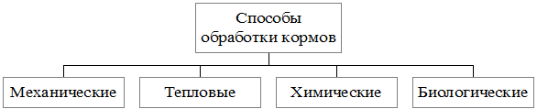
Способы обработки кормов

Slide 5
Классификация способов обработки кормов
Основные технологические схемы обработки кормов.
I. Грубые корма обрабатывают по одной из следующих схем:
1. Резка.
2. Резка (измельчение) – смешивание.
3. Резка – запаривание – смешивание.
4. Резка – обработка химическими реактивами – смешивание.
5. Резка – сушка – размол в муку – смешивание.
II. Для обработки корнеклубнеплодов существуют такие схемы:
1. Мойка – резка (иногда только мойка).
2. Мойка – запаривание – смешивание.
3. Мойка – запаривание – мятие – смешивание.
4. Мойка – резка – запаривание – смешивание.
Первые два варианта применяются только при кормлении к.р.с., третий и четвертый – при кормлении свиней.
III. Концентрированные корма приготавливают по следующим схемам:
1. Очистка – замачивание (запаривание).
2. Очистка – дробление.
3. Очистка – дробление – смешивание.
4. Очистка – дробление – дрожжевание – смешивание.

Slide 6
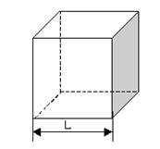


2. Измельчение, как процесс образования новых поверхностей
Удельной поверхностью называется суммарная поверхность всех частиц, заключенных в единице массы (${\text{м}}^{2}$/кг) или объема (${\text{м}}^{2}$/${\text{м}}^{3}$).
Куб с ребром L
Объем куба = ${\text{L}}^{3}$
Площадь куба = ${6\text{L}}^{2}$
Удельная поверхность для куба:
$S_{уд.куба}$=$\frac{{6\text{L}}^{2}}{{\text{L}}^{3}}$
Чем меньше L, тем больше $S_{уд}$
Рис 2.1.

Slide 7
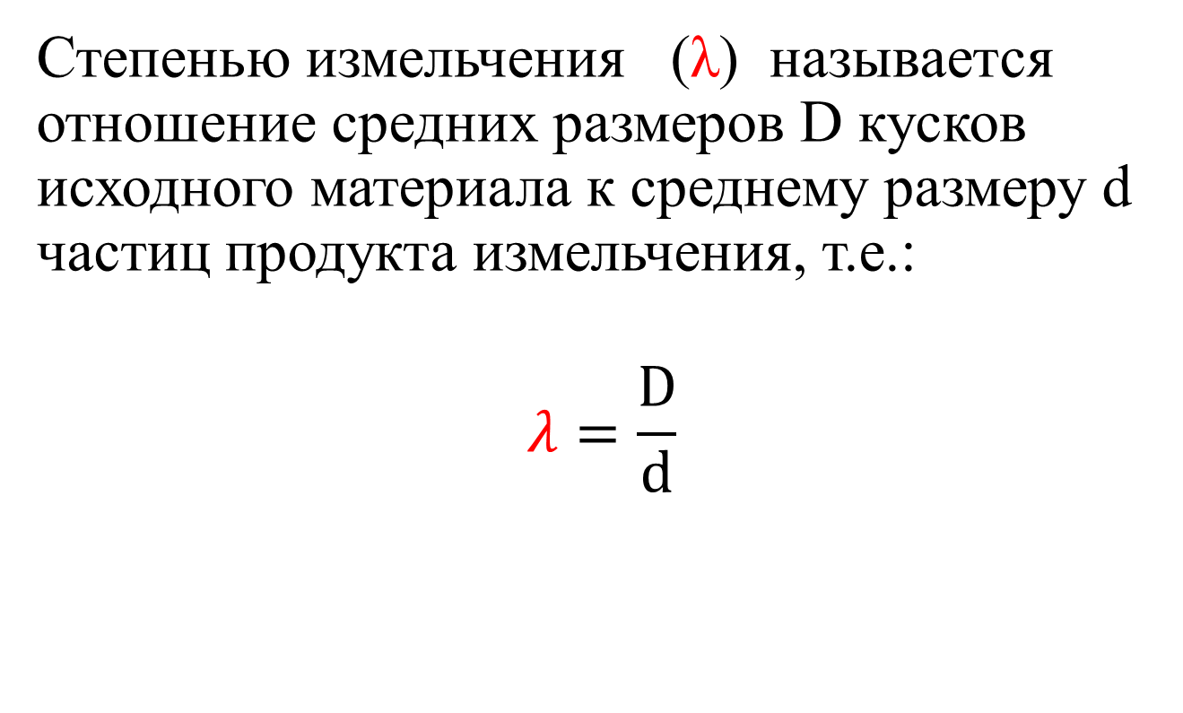
Степенью измельчения (λ) называется отношение средних размеров D кусков исходного материала к среднему размеру d частиц продукта измельчения, т.е.:
$$λ=\frac{D}{d}$$

Slide 8
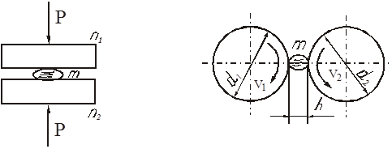
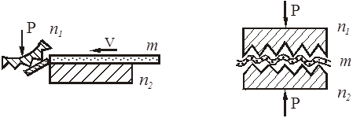
СХЕМЫ РАЗЛИЧНЫХ СПОСОБОВ ИЗМЕЛЬЧЕНИЯ КОРМОВ
ПЛЮЩЕНИЕ (по этому принципу работают вальцевые зерноплющилки).
КРОШЕНИЕ (жмыходробилки)
а)
б)
Рис 2.2. Схемы плющения кормов: а– поверхностью; б – вальцами
а)
б)
Рис 2.3. Схемы крошения корма: а – вальцами; б – зубчатыми поверхностями.

Slide 9
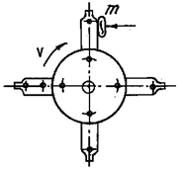
СХЕМЫ РАЗЛИЧНЫХ СПОСОБОВ ИЗМЕЛЬЧЕНИЯ КОРМОВ
3. РАЗЛОМ ИЛИ ИСТИРАНИЕ (вальцевые зернодробилки, кукурузные дробилки).
4. ИЗМЕЛЬЧЕНИЕ УДАРОМ (молотковые дробилки).
Зерно разбивается на лету быстро вращающимися, шарнирно подвешенными молотками (Рис.2.5.).
а)
б)
Рис. 2.4. Схемы истирания (разлома) корма: а – зубчатыми поверхностями;
б – зубчатыми вальцами.
Рис. 2.5. Схема измельчения корма ударом.

Slide 10
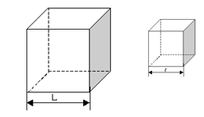
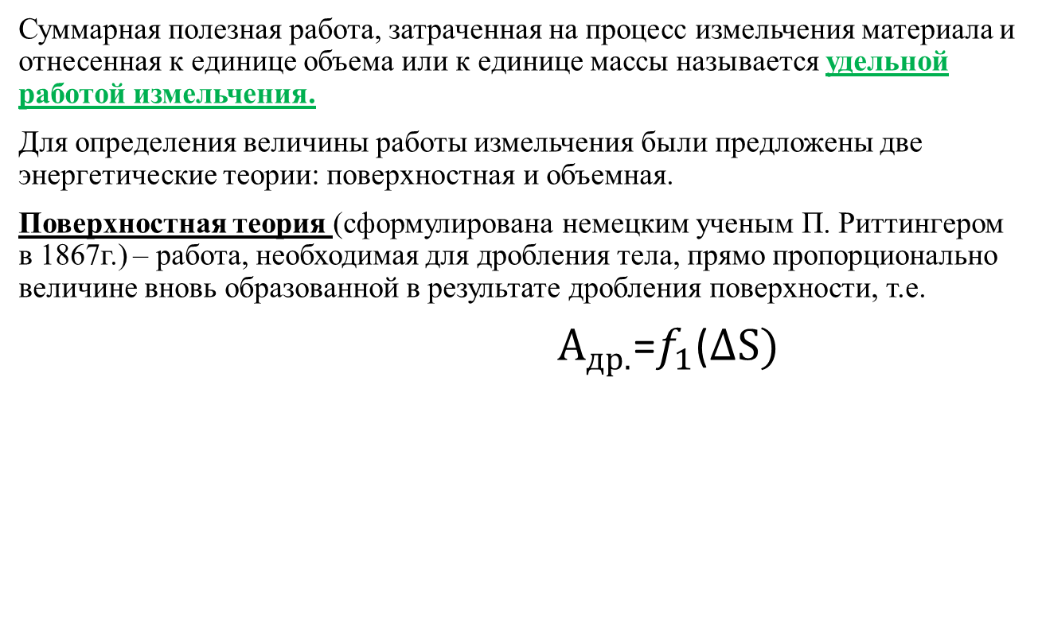
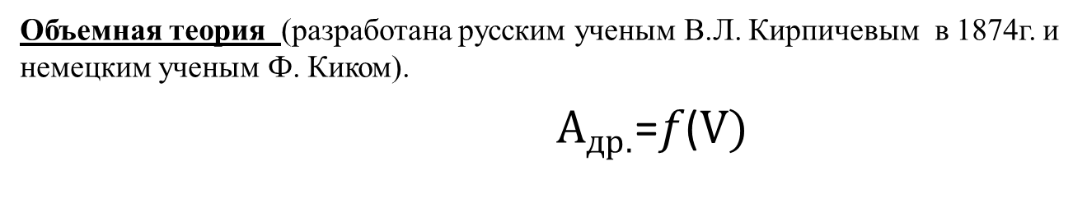
3. Энергетические теории дробления
Суммарная полезная работа, затраченная на процесс измельчения материала и отнесенная к единице объема или к единице массы называется удельной работой измельчения.
Для определения величины работы измельчения были предложены две энергетические теории: поверхностная и объемная.
Поверхностная теория (сформулирована немецким ученым П. Риттингером в 1867г.) – работа, необходимая для дробления тела, прямо пропорционально величине вновь образованной в результате дробления поверхности, т.е.
$А_{др.}$=$f_{1}$($∆S)$
Объемная теория (разработана русским ученым В.Л. Кирпичевым в 1874г. и немецким ученым Ф. Киком).
$А_{др.}\text{=}f\text{(}V)$

Slide 11
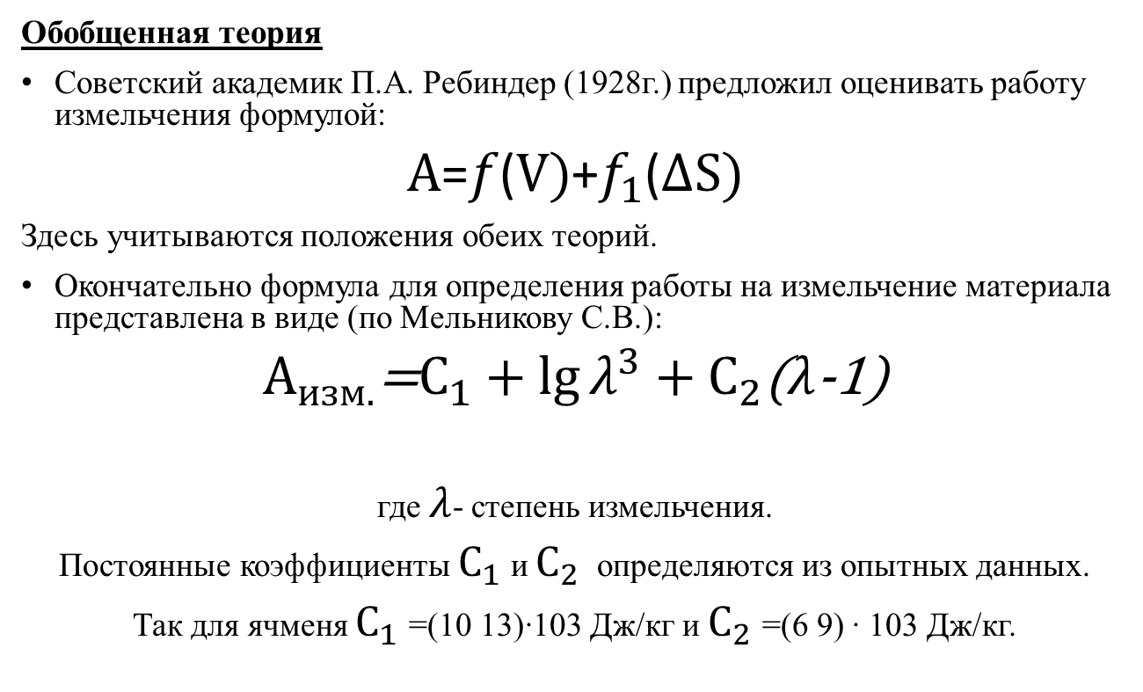
Обобщенная теория
Советский академик П.А. Ребиндер (1928г.) предложил оценивать работу измельчения формулой:
$А$=$f\text{(}V)$+$f_{1}$($∆S)$
Здесь учитываются положения обеих теорий.
Окончательно формула для определения работы на измельчение материала представлена в виде (по Мельникову С.В.):
$А_{изм.}\text{=}C_{1}+\lg{λ^{3}}+C_{2}$($λ$-1)
где $λ$- степень измельчения.
Постоянные коэффициенты $C_{1}$ и $C_{2}$ определяются из опытных данных.
Так для ячменя $C_{1}$=(10 13)∙103 Дж/кг и $C_{2}$=(6 9) ∙ 103 Дж/кг.

Slide 12
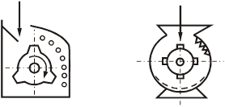
Классификация, устройство и рабочий процесс молотковых дробилок
Основными машинами для измельчения концентрированных кормов являются измельчители ударного действия - молотковые дробилки, отличающиеся простотой, высокой производительностью, надежностью и т.д.). Классифицируются дробилки следующим образом:
По назначению:
а) простые (или специализированные);
б)универсальные (оборудуются режущим устройством для измельчения стебельчатых кормов).
2. По организации рабочего процесса
а) открытого типа – материал не совершает оборот в камере (нет дек и решет) и измельчается только за счет прямого удара.
б) закрытого типа (их делят по расположению вала: с вертикальным или горизонтальным валом). Здесь есть решета и деки и материал циркулирует в камере.
а)
б)
Рис.2.7. Схемы дробилок:
а – открытого типа; б – закрытого типа.

Slide 13
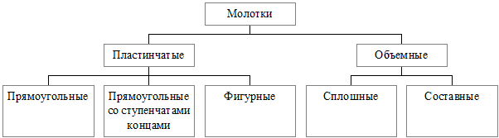
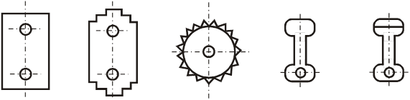
К рабочим органам, изменяющим качественное состояние продукта, относятся: молотки, решета и деки. Классификация молотков показана на рисунке 2.8.
Рис.2.8. Классификационная схема молотков.

Slide 14
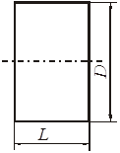
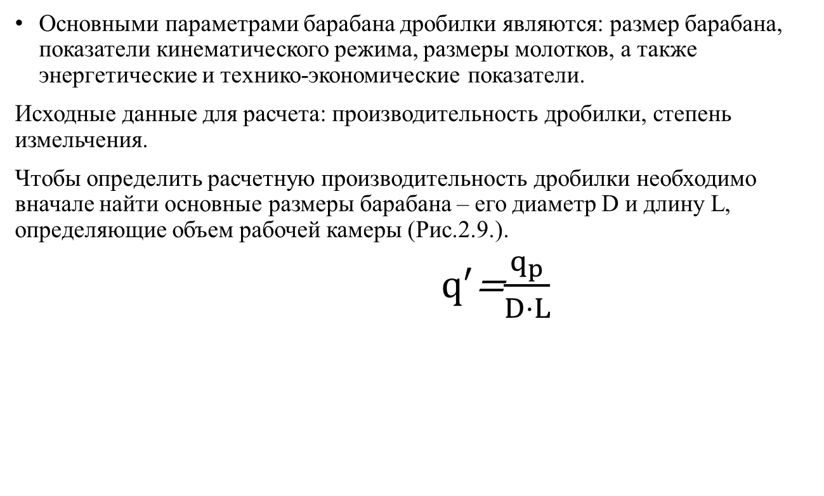
4. Основы расчета и характеристики молотковых дробилок
Основными параметрами барабана дробилки являются: размер барабана, показатели кинематического режима, размеры молотков, а также энергетические и технико-экономические показатели.
Исходные данные для расчета: производительность дробилки, степень измельчения.
Чтобы определить расчетную производительность дробилки необходимо вначале найти основные размеры барабана – его диаметр D и длину L, определяющие объем рабочей камеры (Рис.2.9.).
${ q}^{′}$=$\frac{q_{p}}{D·L}$
Рис.2.9. Размеры барабана.

